Slide 1


Introdução aos Sistemas de Informação
Prof. Dr. Valter Camargo

Slide 2
UML – Unified Modeling Language
Diagramas
  Estruturais
    Classe
    Objetos
    Componentes
    Implantação
  Comportamentais
    Sequência
    Colaboração (Comunicação)
    Estados
    atividade

Slide 3
Casos de Uso
O que é ?
Para que serve ?

Slide 4
Casos de Uso
O que é ?
  É uma sequência de interações entre um ator e um sistema para a realização de uma tarefa que seja de valor para o ator
Para que serve ?
  Para elicitar os requisitos
Como é descrito ?
  Especificação textual
  Diagrama
Modelo de Casos de Uso

Slide 5
Casos de Uso
É útil para que ?
  São úteis na comunicação com os clientes, projetistas do sistema e responsáveis pelos testes.
  Para o Cliente: pode verificar se todas as funções desejadas estão especificadas.
  Para os Projetistas: representam os conceitos a serem manipulados/armazenados pelo sistema.
  Para os Testadores: base para os testes funcionais

Slide 6
Casos de Uso
Como é a especificação?
  Modelagem de “diálogo” que um usuário, um sistema externo ou outra entidade terá com o sistema a ser desenvolvido.
Elementos principais de um Modelo de Caso de Uso:
  Atores: entidade que interage com o sistema, pode ser um usuário, um dispositivo ou outro sistema.
  Casos de Uso
  Relacionamentos
É escrito na voz ativa e no tempo presente.

Slide 7
Requisitos X Casos de Uso
Casos de Uso são ótimos para elicitar requisitos.
Requisito é algo menor do que caso de uso.
  Pode ocorrer de um caso de uso envolver mais de um requisito
Eles não especificam interfaces externas, formatos de dados, regras de negócio e formulas complexas.

Slide 8
Modelo de Caso de uso a ser utilizado
ID: [UC-1]
Nome: [Nome do Caso de Uso no Infinitivo]
Objetivo: [Descreve o objetivo do caso de uso]
Ator Primário: [Ator Primário]
Ator Secundário: [Ator Secundário]
Pré-condições: [quais as pré-condições para que esse caso de uso possa ser realizado]
Pós-condições: [o que será obtido após a realização deste caso de uso]
Fluxo Básico ou Principal: [Vários passos para a descrição da função desse caso de uso]
Fluxos Alternativos ou de Exceção [Alternativas – condicionais]

Slide 9
Exemplo
Caso de Uso: Cadastrar Cliente
ID: UC-1
Nome: Cadastrar Cliente
Objetivo: Armazernar um novo cliente no BD
Ator Primário: Cliente
Ator Secundário: Atendente
Pré-condição: O atendente encontra-se identificado pelo sistema
Pós-condição: Um registro de cliente é inserido no banco de dados

Slide 10
Exemplo
Caso de Uso: Cadastrar Cliente
Fluxo Normal:
Atendente informa CPF do cliente ao Sistema
Sistema verifica que o cliente não está cadastrado
Cliente informa demais dados
Sistema informa que o cliente foi cadastrado e também a senha gerada
Encerrar caso de uso

Slide 11
Exemplo
Caso de Uso: Cadastrar Cliente
Curso Alternativo
2a. Cliente já cadastrado
2a.1 Sistema exibe mensagem “Cliente já consta do cadastro”
2a.2 Abandonar caso de uso

Slide 12
Exemplo
Caso de Uso: Locar Fita
ID: UC-11
Nome: Locar Fita
Objetivo: Permitir que uma fita seja locada por um cliente
Ator Primário: Cliente
Ator Secundário: Funcionário
Pré-condição:
Existe fita para ser locada;
O funcionário encontra-se identificado pelo sistema
Pós-condição: Um registro de locação de uma fita é criada no banco de dados

Slide 13
Exemplo
Caso de Uso: Locar Fita
Curso Normal
1. O cliente chega ao balcão com as fitas que deseja locar.
2. O cliente informa seu nome e entrega as fitas ao funcionário.
3. O funcionário verifica que o cliente já está cadastrado e inicia a locação.
4. O funcionário busca e registra cada uma das fitas no novo empréstimo
5. O funcionário finaliza a locação, devolve as fitas ao cliente e lhe informa a data de devolução e o valor total da locação.
6. O cliente vai embora com as fitas

Slide 14
Exemplo
Caso de Uso: Locar Fita
Cursos Alternativos
3.a. O cliente não possui cadastro.
3.a.1 O cliente deve informar seus dados para cadastro.
3.a.2 O funcionário cadastra o cliente.
3.a.3 Retorna ao fluxo principal no passo 3.
3b. O cliente possui pendências no cadastro (locação anterior não foi paga).
3b.1 O cliente paga seu débito.
3b.2 O funcionário registra a quitação do débito, eliminando assim a pendência.
3b.3 Retorna ao passo 3.

Slide 15
Exemplo
Caso de Uso: Locar Fita
4a. Uma fita está reservada para outro cliente.
4a.1 O funcionário informa que a fita não está disponível para locação.
4a.2 Prossegue a locação do passo 4 sem incluir a fita reservada.
4b. Uma fita está danificada.
4b.1 O funcionário informa que a fita está danificada.
4b.2 O funcionário registra que a fita está danificada.
4b.3 O funcionário verifica que existe outra fita disponível com o mesmo filme.
4b.3 O funcionário substitui a fita e segue no passo 4, senão segue do passo 4 sem incluir a fita danificada.

Slide 16
Exemplo
Caso de Uso: Fazer Reserva
Objetivo: Permitir que um hóspede candidato possa fazer uma reserva em um hotel
Ator Principal: Hóspede
Ator Secundário: Atendente
Pré-condições:
Acomodações previamente cadastradas
- O atendente é identificado e está autenticado no sistema
Pós-condições:
- um registro de reserva é criado no banco de dados
- o tipo de acomodação escolhido na reserva agora possui 1 acomodação a menos disponível no período
Direitos de Acesso
(papéis)

Slide 17
Exemplo
Caso de Uso: Fazer Reserva
Fluxo Principal
1 - Hóspede deseja reservar uma acomodação
2 - Hóspede informa o período de estadia desejado e o hotel
3 - Sistema mostra os tipos de acomodação disponíveis para o período desejado e o valor das diárias
4 - Hóspede informa o tipo de acomodação desejado e o número de pessoas
5 - Sistema exibe o valor da estadia com as taxas
6 - Hóspede aceita as condições da reserva
7 - Sistema cria e exibe o código da reserva

Slide 18
Exemplo
Caso de Uso: Fazer Reserva
Fluxos Alternativos
3.a - Não há acomodações disponíveis no hotel escolhido
1 - Sistema exibe mensagem informando que não há acomodações disponíveis no período naquele hotel
2 - Caso de Uso "Oferecer Acomodações em Outros Hotéis da Rede".
3.b - Não há hotéis com disponibilidade
1 - Sistema informa que não há hotéis com acomodações disponíveis no período
2 - Abandonar caso de uso

Slide 19
Exemplo
Caso de Uso: Fazer Reserva
4.a - O número de pessoas informado excede o limite
1 - Sistema verifica que não é possível acomodar o número de pessoas informado
2 - Abandonar caso de uso
4.b - O número de pessoas informado excede o limite
1 - Sistema verifica que é possível acomodar o número de pessoas informado
2 - Retorna ao passo 3.

Slide 20
Exemplo
Caso de Uso: Fazer Reserva
6.a - Cliente não aceita as condições
1 - Encerrar processamento
7.a - Sistema informa que já existe uma reserva idêntica no sistema
1 - Cliente cancela a nova reserva e permanece com a que já estava no sistema
7.b - Sistema informa que já existe uma reserva idêntica no sistema
2 - Cliente solicita cancelamento da reserva que já estava lá e prossegue com a nova

Slide 21
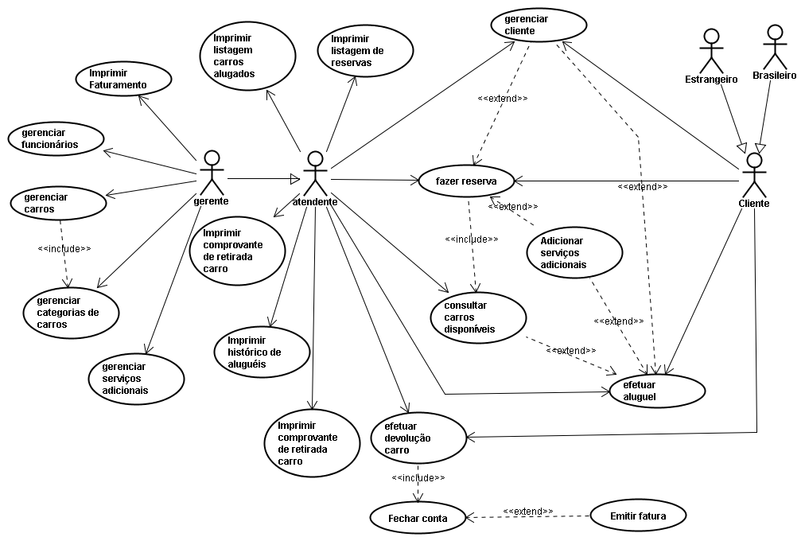
Diagramas de Casos de Uso

Slide 22
Relacionamentos no DCU
No início do desenvolvimento
  Entre atores e casos de uso
    Associação
  Entre atores
    Generalização
Em fases mais adiantadas
  Entre casos de uso
    Includes
    Extends

Slide 23
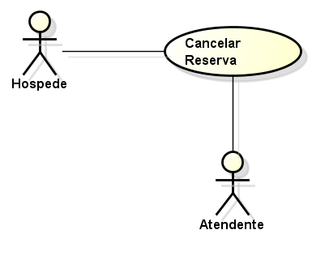
Relacionamentos no DCU associação
Associação com a
navegabilidade
“não especificada”

Slide 24
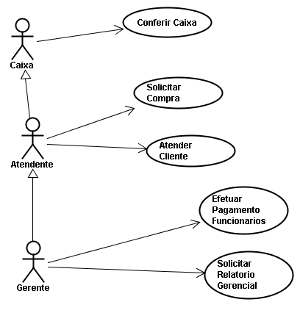
Relacionamentos no DCU generalização entre atores
Gerente faz tudo que Atendente e Caixa fazem; Atendente faz tudo que Caixa faz mas não o que um Gerente faz.

Slide 25
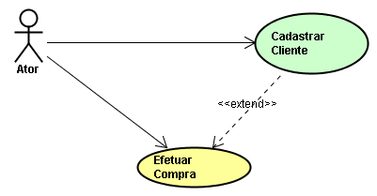
Casos de Uso
Relacionamentos de Extensão
<<extend>> especifica que em determinadas situações, um Caso de Uso será estendido por outro.
A “semântica” do diagrama abaixo é o seguinte:
  Durante a execução do “Efetuar Compra”, em algum momento, pode ser que seja necessário cadastrar um cliente. Assim, dizemos que o caso de uso Cadastrar Cliente estende o comportamento do Efetuar Compra
Geralmente, os casos de uso
de extensão não possuem
atores diretamente
relacionados.

Slide 26
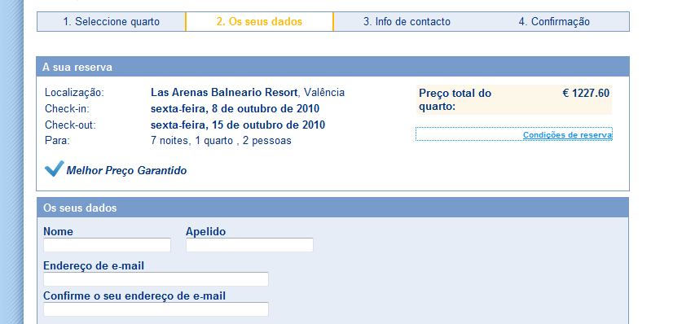
Casos de Uso
Relacionamentos de Extensão – Exemplo 1
Aqui, o caso de uso
“visualizar Condições da Reserva”
estende o caso de uso Fazer Reserva

Slide 27
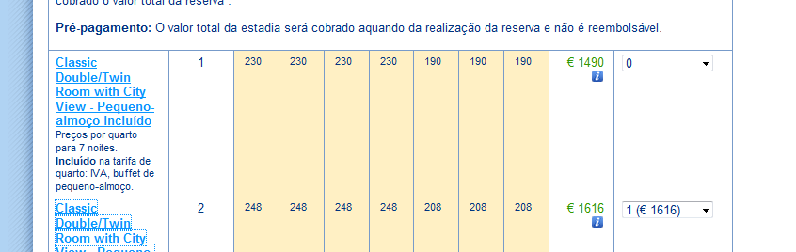
Casos de Uso
Relacionamentos de Extensão – Exemplo 2
Neste caso, o caso de uso “Visualizar
Detalhes do Quarto” estende o Fazer Reserva

Slide 28
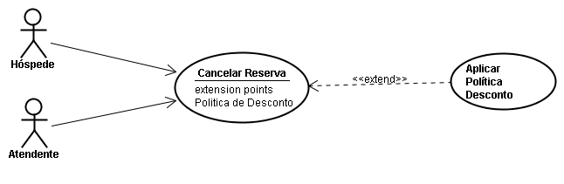
Casos de Uso
Relacionamentos de Extensão - Diagrama
Como fica a especificação de casos de uso de extensão ?

Slide 29
Casos de Uso
Relacionamentos de Extensão - Especificação
Caso de Uso: Cancelar Reserva
….
Fluxo Principal
1 - Hóspede informa que deseja cancelar sua reserva
2 - Atendente entra com os dados de identificação do hóspede no sistema
3 - Sistema recupera e exibe os dados da reserva
4 - Sistema exibe o custo do cancelamento
5 - Hóspede confirma o cancelamento
6 - Reserva é cancelada
Fluxos de Exceção
…
Extension Points
EP1 - Política de Desconto
Passos: 4 do fluxo principal

Slide 30
Casos de Uso
Relacionamentos de Extensão - Especificação
Caso de Uso: Aplicar Política Desconto
...
Descrição: Este caso de uso tem o objetivo de aplicar uma determinada politica de desconto
Ponto de Extensão Afetado: Este caso de uso é aplicado no ponto de extensão “EP1 - Politica de Desconto” do Caso de Uso Cancelar Reserva
...
Fluxo Principal
1 - Atendente necessita aplicar uma política de desconto
2 - Atendente escolha a política de desconto adequada
3 - Sistema verifica valor em que o desconto deve ser fornecido
4 - Sistema aplica os cálculos
5 - Valor com desconto é retornado

Slide 31
Casos de Uso
Relacionamentos de Inclusão
<<include>> que especifica que um Caso de Uso toma lugar dentro de outro Caso de Uso.
Semântica: Sempre que o caso de uso Imprimir Documento é executado, o comportamento do caso de uso Efetuar Compra de Produto também é executado. Isso significa que dentro do Solicitar Produto há uma chamada para o Efetuar Compra de Produto que sempre é executada.

Slide 32
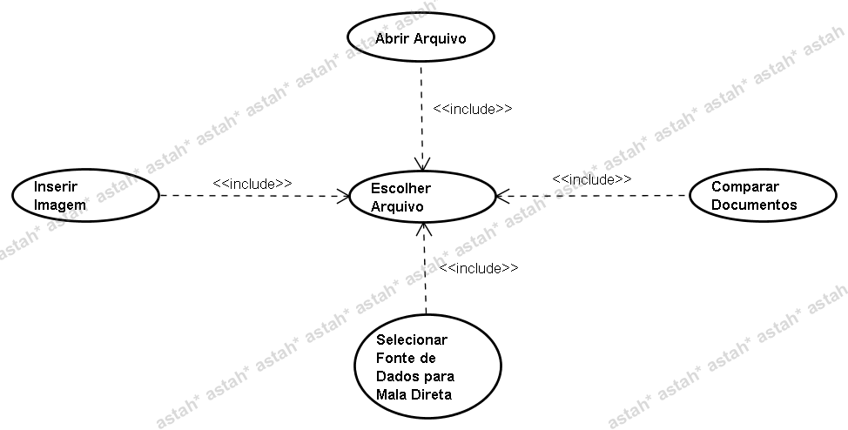
Casos de Uso
Relacionamentos de Inclusão – Exemplo Diagrama

Slide 33
Casos de Uso
Relacionamentos de Inclusão – Exemplo Especificação
Caso de Uso: Comparar Documentos
...
Fluxo Básico:
1 - Usuário deseja comparar documentos
2 - Usuário seleciona um documento (Inclusão: Escolher Arquivo)
3 - Usuário confirm que o documento selecionado é o desejado
4 - Usuário seleciona outro documento (Inclusão: Escolher Arquivo)
5 - Usuário confirma que o documento selecionado é o desejado
6 - Usuário clica no botão Ok para que os documentos sejam comparados
7 - Sistema mostra relatório sobre a comparação realizada
...
Caso de Uso: Inserir Imagem
...
Fluxo Básico:
1 - Usuário deseja inserir uma imagem
2 - Usuário seleciona o arquivo que contém a imagem (inclusão: Escolher Arquivo)
3 - Usuário confirma que a imagem selecionada é a desejada
4 - Imagem é adicionada
...
Caso de Uso: Selecionar Fonte de Dados para Mala Direta
Fluxo Básico
1 - Usuário deseja selecionar fonte de dados para mala direta
2 - Usuário seleciona o arquivo que contém a fonte de dados (Inclusão: Escolher Arquivo)
3 - Usuário confirma que o arquivo selecionado é o desejado
4 - Arquivo de fonte de dados é incluído
...

Slide 34
Modularização de Funcionalidades
Sempre é bom modularizar sistemas agrupando conjuntos de funcionalidades relacionadas

Slide 35
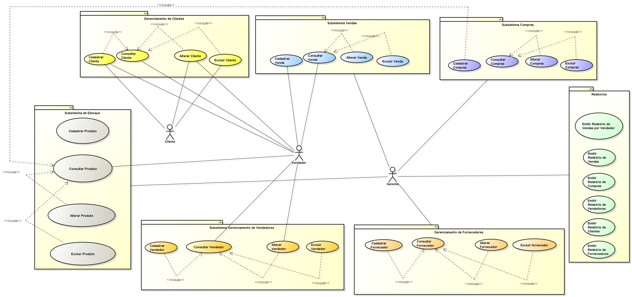
Exemplo de Modularização de Casos de Uso

Slide 36
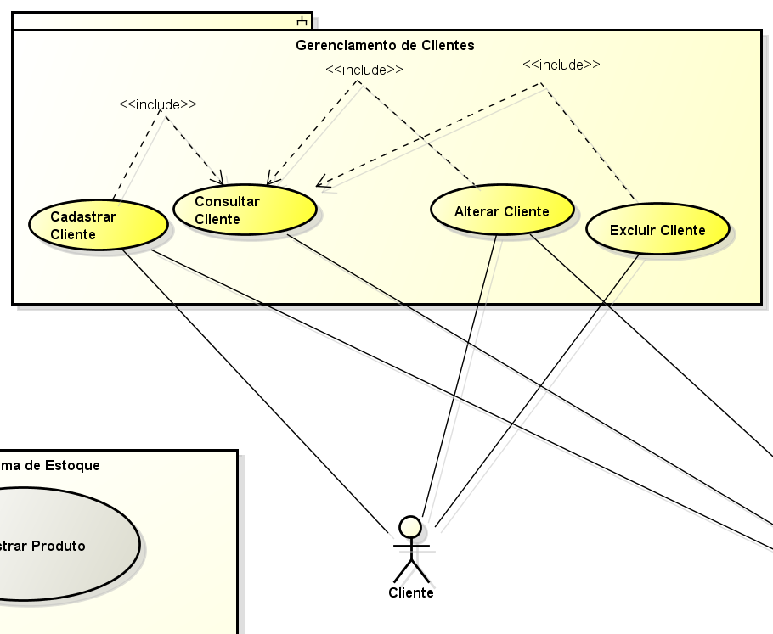
Exemplo de Modularização de Casos de Uso

Slide 37
Erros comum de caso de uso
Representar como casos de uso passos individuais, operações ou transações (passos internos ao sistema). Exemplos:
  Escolher intervalo de páginas a imprimir
  Digitar nome de usuário e senha do banco para criação de um DSN (ODBC)
  Escolher tipo de acomodação
Se o cliente possui cadastro então o funcionário registra...

Slide 38
Erros comum de caso de uso
Esquecer de mencionar o nome dos atores nos passos do caso de uso
Usar um substantivo como nome de caso de uso. O correto é usar verbos no infinitivo: Efetuar Compra, Realizar Pedido, Fazer Reserva, Consultar ...
Elaborar casos de uso muito amplos, que na verdade são dois ou mais casos de uso.
Não deixar claro o objetivo do caso de uso

Slide 39
Detalhes da Ferramenta Astah
Casos de Uso
  Onde especificar ?
Diferença entre Modelo e Diagrama
  XML
Organização dos diagramas em pacotes
Estereótipos
Subsistemas
Notas
Cores

Slide 40
Exercício em sala
Faça a especificação de um caso de uso do seu sistema
  Qual a relação com os requisitos já identificados ?
Comece a elaboração do diagrama de casos de uso

